Slide 1
Kişisel Ağız Bakım Ürünleri
Doç. Dr. Şivge Kurgan
A.Ü. Periodontoloji Anabilim Dalı sivgeakgun@gmail.com

Slide 2
Mikrobiyal Dental Plak
Mikrobiyal Dental Plak
Primer Etyolojik Faktör
Mikrobiyal dental plağın kontrolü gingivitisin önlenmesinde ve tedavisinde en etkili yoldur!
Periodontal hastalığın tedavisinde ve önlenmesinde esas işlemi oluşturur!

Slide 3
Mikrobiyal Dental Plak Kontrolü
Supra-gingival plağın iyi kontrolü sub-gingival plağın oluşmasında ve kompozisyonunda etkilidir!
Bu durum mikrofloranın iyileşmesinde ve kalkulus formasyonunun azalmasında çok önemli faktördür!

Slide 4
Mikrobiyal Dental Plak Kontrolü
Periodontal lezyonlar özellikle interdental bölgelerde oluşur,
Bu nedenle diş fırçalama tek başına gingival ve periodontal hastalıkları kontrol etmede yetersizdir.
Plak ve kalkulus’a yönelik kimyasal inhibitörler ağız gargaraları veya diş macunları ile birlikte kullanıldığında biyofilm kontrolünde önemli etki gösterirler.

Slide 5
Mikrobiyal Dental Plak Kontrolü
Günlük plak kontrolü bireyin mutlak sorumluluğudur.
Bu sağlanmadan periodontal tedavi ile ağız sağlığı oluşturulamaz ve korunamaz!!!!
Biyofilm kontrolünde mekanik ve kimyasal araçlar kullanılır.

Slide 6
Diş Fırçaları
Fırça başı küçük ve sapı düz olmalı
Kıl uçları yuvarlatılmış, aynı düzlem üzerinde fırça başına dik yerleştirilmiş olmalı
Uçları yuvarlatılmış kıllar düz yada keskin uçlara göre daha az çizik oluşturur ve dişetinde daha az hasar yapar .

Slide 7
Diş Fırçaları
Diş fırçası kılları genellikle 3 veya 4 sıra halinde kıl demetlerinden oluşur
Diş fırçalarında 2 tip kıl materyali kullanılmıştır:
Doğal (Domuz kılı)
Sentetik (Naylon)

Slide 8
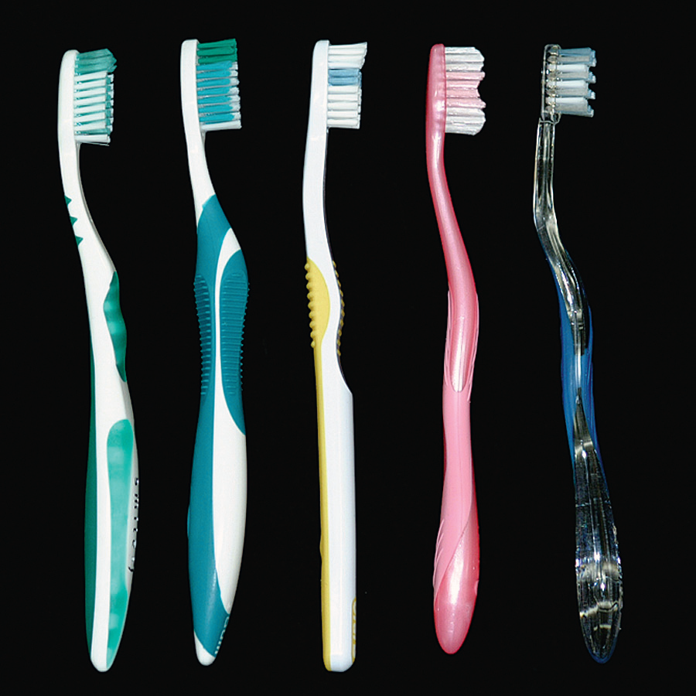
Diş Fırçaları

Slide 9
Fırça Kıllarının Kalınlığı
Kılların sertliği kılın çapı ile düz, uzunluğu ile ters orantılıdır;
Yumuşak 0.2 mm çap (daha esnek)
Orta sertlik 0.3 mm çap
Sert 0.4 mm çap (dişeti çekilmesi ile ilişkili)
Ancak mine aşınmalarından kıl sertliğinden çok uygulanan kuvvet ve aşındırıcı içeren diş macunları sorumludur
300-400 Gramlık Kuvvetten Fazla Uygulanmamalı

Slide 10
Abraziv Diş Macunu İle Birlikte Sert Diş Fırçalama
Dişetinde travma
Dişte ve kökte doku kaybı
Dişeti çekilmesi

Slide 11
Amerikan Diş Hekimliği Birliğine Göre
Erişkin diş fırçasının baş kısmı:
uzunluk = 2,54-3,18 cm
genişlik = 0,8-0,95 cm
2,54-3,18 cm
0,8-0,95 cm
4 Sıra Her Sırada 12 Adet Kıl Demeti

Slide 12
Öneriler
Yumuşak, naylon kıllı fırçalar uygun kullanıldığında etkili temizlik sağlarlar; dişeti ve dişte travma yaratmazlar
Günde 2 kez en az 2 dakika fırçalama
Diş fırçaları 3-4 ayda bir değiştirilmelidir
Hasta Belli Bir Şekil Fırçadan Iyi Sonuç Alıyorsa Bırakın Onu Kullansın

Slide 13
Elektrikli Diş Fırçaları
İlk elektrikli diş fırçaları (1939) ileri-geri hareket yapıyor
Günümüzde titreşim ve dönme hareketi yapıyor
Bazıları ayrıca düşük-frekans akustik enerji kullanıyor
Elektrikli diş fırçası dişle mekanik kontak kurarak plağı temizler
Akustik enerji ilave edilmiş olanlarda dinamik sıvı hareketi yaparak fırça kıllarından temizlik sağlar
Vibrasyon hareketi oral yüzeylerdeki bakteriyel yapışmayı bozar

Slide 14
Elektrikli Diş Fırçaları
Çocuklar ve yetişkinlerde
Mental ve fiziksel yetersiz bireylerde
Yatan hastalarda,yaşlılarda
Ortodontik aparey taşıyanlarda tavsiye edilebilir
İyi diş fırçalamayanlar, çocuklar, hizmet verenler elektrikli diş fırçasından fayda sağlayabilirler
Ancak romatoid artritlilerde, iyi motive çocuklarda yada kronik periodontitis hastalarında ilave faydası gösterilememiş!
Notes:
2005 Cochrane derlemesi: Titreşim ve dönme hareketi yapan elektrikli diş fırçaları biyofilmi uzaklaştırmada %11, gingival kanamayı azaltmada %6 daha başarılı
Sonuçlar 3 aylık, uzun süreli araştırmalar yok!!!

Slide 15
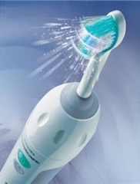
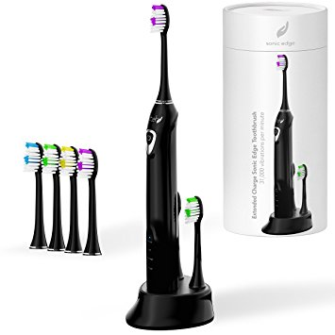
Elektrikli Diş Fırçaları
Eğer hasta elektrikli diş fırçası kullanmak istiyorsa motive edilmeli ve kullanımı iyice anlatılmalı

Slide 16
Diş Fırçalama Yöntemleri
Yöntem seçilirken:
Hastanın periodontal dokularının klinik durumu
Hastanın anatomik özellikleri
Hastanın kişiye özgü özellikleri göz önünde bulundurulmalı!
Hedef=Hijyen=Dentogingival birleşimden plak biyofilminin uzaklaştırılması!

Slide 17
Bass ve Modifiye Bass Tekniği
Bass tekniği uygun kullanıldığında supragingival ve sığ ceplerden subgingival plak kaldırılabilir.
Yumuşak kıllı bir fırça tercih edilmelidir
Fırça dişin uzun aksına 45° açı ile yerleştirilir
Vibrasyon hareketi verilir
Modifiye Bass tekniğinde vibrasyon hareketine okluzal/insizal yüzeye doğru süpürme hareketi eklenir
5-6 kez tekraralanır.

Slide 18
Roll Tekniği
Diğer tekniklere göre öğrenilmesi daha kolay ve daha az beceri istiyor
Periodontal açıdan sağlıklı, ideal diş eti konturlarına sahip bireylere bu yöntem öğretilebilir.
Yuvarlak dişeti kenarı, yapışık dişeti azlığında ÖNERME!!!
Bu yöntemde fırça yapışık dişeti üzerine yerleştirilir ve fırça hareketine başladığında sulkusu atlayıp diş üzerine geçer.
Fırça kılları dişin apikaline bakıyor.
Yumuşak ve naylon kıllı fırçalar teknik için uygun.

Slide 19
Charter Tekniği
İnterdental papillerin embraşürleri doldurmadığı bölgeler için önerilir.
Fırça uçları okluzal/insizal yüzeye bakacak şekilde dişin uzun ekseni ile 45° açı yapacak şekilde yerleştirilir.
Rotasyon ve vibrasyon hareketi

Slide 20
Modifiye Stillman Tekniği
Dişeti çekilmesi olan bölgeler için önerilir.
Fırça kılları kısmen dişin servikal bölgesine kısmen de dişetine gelecek ve 45° açı ile apikal yöne bakacak şekilde yerleştirilir.
Vibrasyon hareketi yaptırılıken aynı zamanda rotasyon hareketi yaptırılır.

Slide 21
Diş Macunları
Diş temizleyiciler macun, toz yada jel formunda olabilir
İçeriği:
Abrazivler (silikon oksit, alüminyum oksit, kalsiyum karbonat, silika, dikalsiyum fosfat ve granüler polivinil klorid)
Su
Deterjanlar (sodyumlauril sülfat)
Nemlendirici (gliserol)
Tatlandırıcı ajanlar (sorbitol, sakkarin, mentol)
Tedavi edici ajanlar (florit, pirofosfotaz)
Renklendiriciler
Koruyucular (alkol, benzoat, formaldehit)
Bağlayıcılar (karboksimetil selüloz)

Slide 22
Diş Macunları
Abraziv olarak kullanılan çözünmez, inorganik tuzlar diş macununun abraziv etkisini arttırır (yaklaşık 40 kat) ve macunların %20-40’ını oluşturur
Abraziv içerikler mineyi hafifçe etkiler ancak açığa çıkmış kök yüzeyleri için daha büyük sorun oluşturur
Dentin mineden 25 kat daha hızlı, sement mineden 35 kat daha hızlı abraze olur
Bu durum kökte defektlere ve hassasiyete neden olur.

Slide 23
Diş Macunları
Diş macunu diş yüzeylerine çeşitli ajanların uygulanması için iyi bir araçtır.
Bu amaçla macunların içine kimyasal olarak:
Floridler (çürük önleyici) (çürük azaltıcı etkiye ulaşması için; 1000-1100ppm)
Antiseptikler
Antiplak ajanlar
Enzimler
Hassasiyet gidericiler (Potasyum, Arginin)
Antitartarlar (Pirofosfat)
Sadece yeni oluşan supragingival diş taşını önleyebilir, eski supragingival ve subgingival diş taşını önleyemez. Yeni oluşan diş taşını %30 azaltır!!!!
Kristal formasyonunu engelliyor!!!!!
Sodyum Lauril Sülfat, Triklosan, Metal İyonları

Slide 24
Interdental (Ara yüz) Temizlik Araçları
Diş fırçalama metotlarına bakmaksızın, hiç bir fırça tipi interdental plağı (biofilmi) uzaklaştıramaz.
Ancak pek çok dental ve periodontal sorun interdental bölgeden başlar.

Slide 25
Diş İpi (Dental Floss)
Dental flosslar ara yüz temizliği için en çok tavsiye edilen ürünlerdir
Naylon veya plastik filamentlerden imal edilir.
Mumlu, mumsuz, ince, kalın ve tatlandırıcılı olanları mevcuttur.
Bazıları monoflament diş ipini tercih eder, yapışmayan bir materyalden üretilmiştir, kaygandır ve yıpranmaz
Bazıları mumlu diş iplerini interproksimal alanlarda mumulu bir yüzey bıraktığı ve plak akümülasyonuna ve gingivitise katkıda bulunduğu için kullanmıyor.
Ancak yapılan çalışmalar diş ipleri arasında her hangi bir fark bulamamıştır.

Slide 26
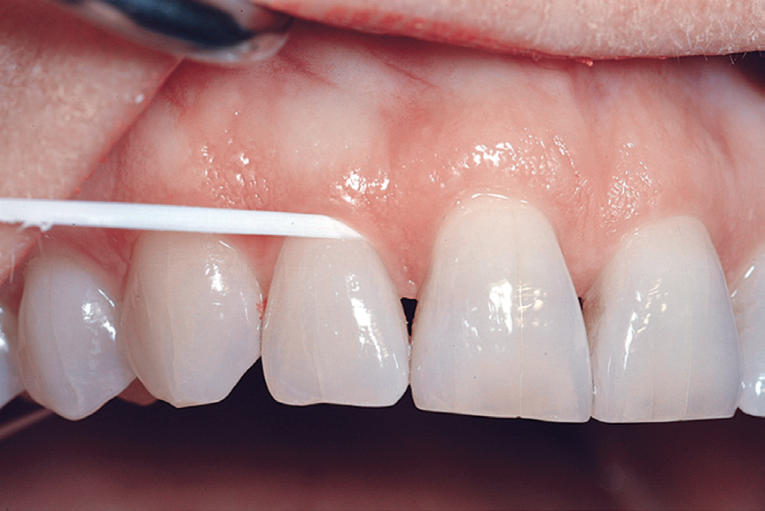
Diş İpi (Dental Floss)
Kontakların sıkılığı
Proksimal yüzeylerin pürüzlülüğü
Hastanın el yeteneğine göre ip seçimini belirle!!!!!
Floss holder yada elektrikli floss aletleri ile elle diş ipi yapmak arasında fark yok!

Slide 27
Interdental (Ara yüz) Temizlik Araçları
Maksiller 1. premolar dişlerin meziyal yüzeyleri gibi konkav kök yüzeyleri ve furkasyon bölgeleri belirgin ataçman kaybına ve çekilmeye uygun bölgelerdir.
Bu bölgeler diş ipi ile yeterli temizlenemez
Çok çeşitli ara yüz temizlik aracı mevcuttur. En çok kullanılanlar:
Konik veya silindirik fırçalar
Tahta kürdanlar (yuvarlak veya üçgen kesitli)
Tek demetli fırça

Slide 28
Kürdan, Ara Yüz Fırçası, Lastik Ara Yüz Temizleyicileri

Slide 29
Ara yüz Fırçası
Konkaviteleri Olan Uzun Kök Yüzeylerinde
Ara yüz fırçası > Diş İpi
Ara yüz fırçası ara yüz alanından geniş olmalıdır böylece temizleme fonksiyonu daha etkin olur
Interproksimal alanda ileri geri hareket

Slide 30
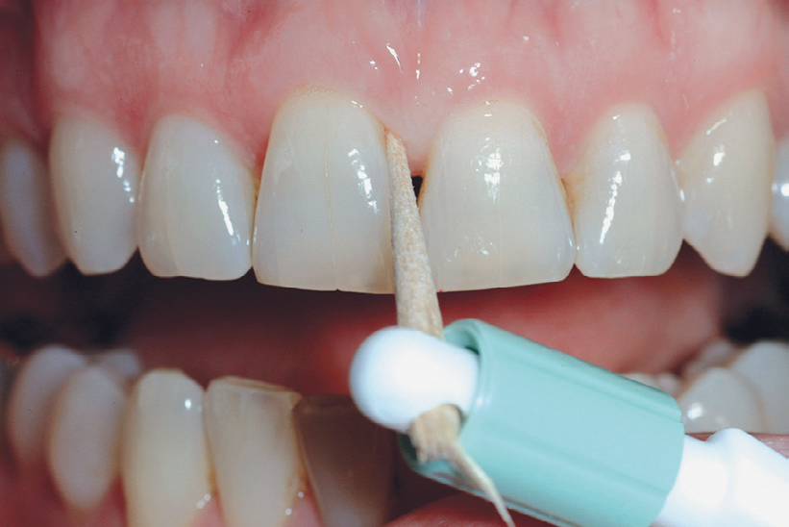
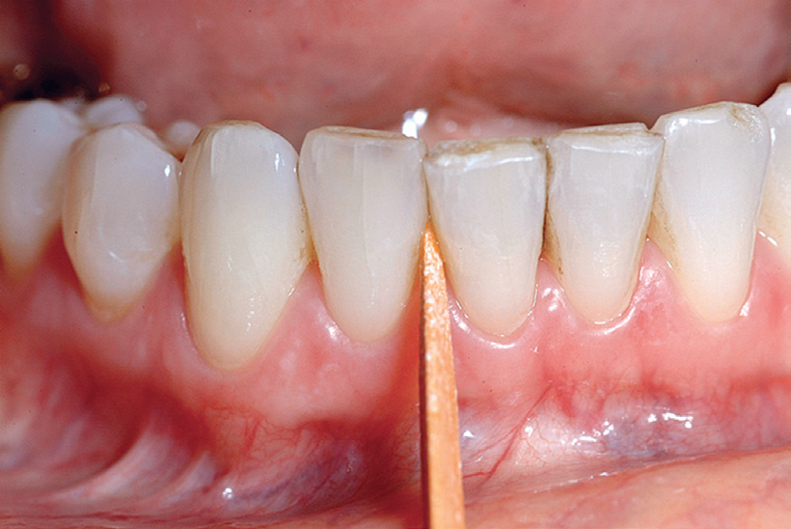
Tahta Kürdanlar
Yuvarlak Kesit
Üçgen Kesit
Anterior Bölgede Daha İyi
Üçgenin tabanı interproksimal alanın tabanına göre yerleştirilir ve ileri geri hareket yaptırılır

Slide 31
Tek Demetli Fırça
Diğer ağız bakım araçları ile ulaşılamayan furkasyon bölgeleri
En arka dişlerin distal bölgeleri
Düzensiz dişeti kenarının olduğu fasiyal ve lingual yüzeylerde kullanılır

Slide 32
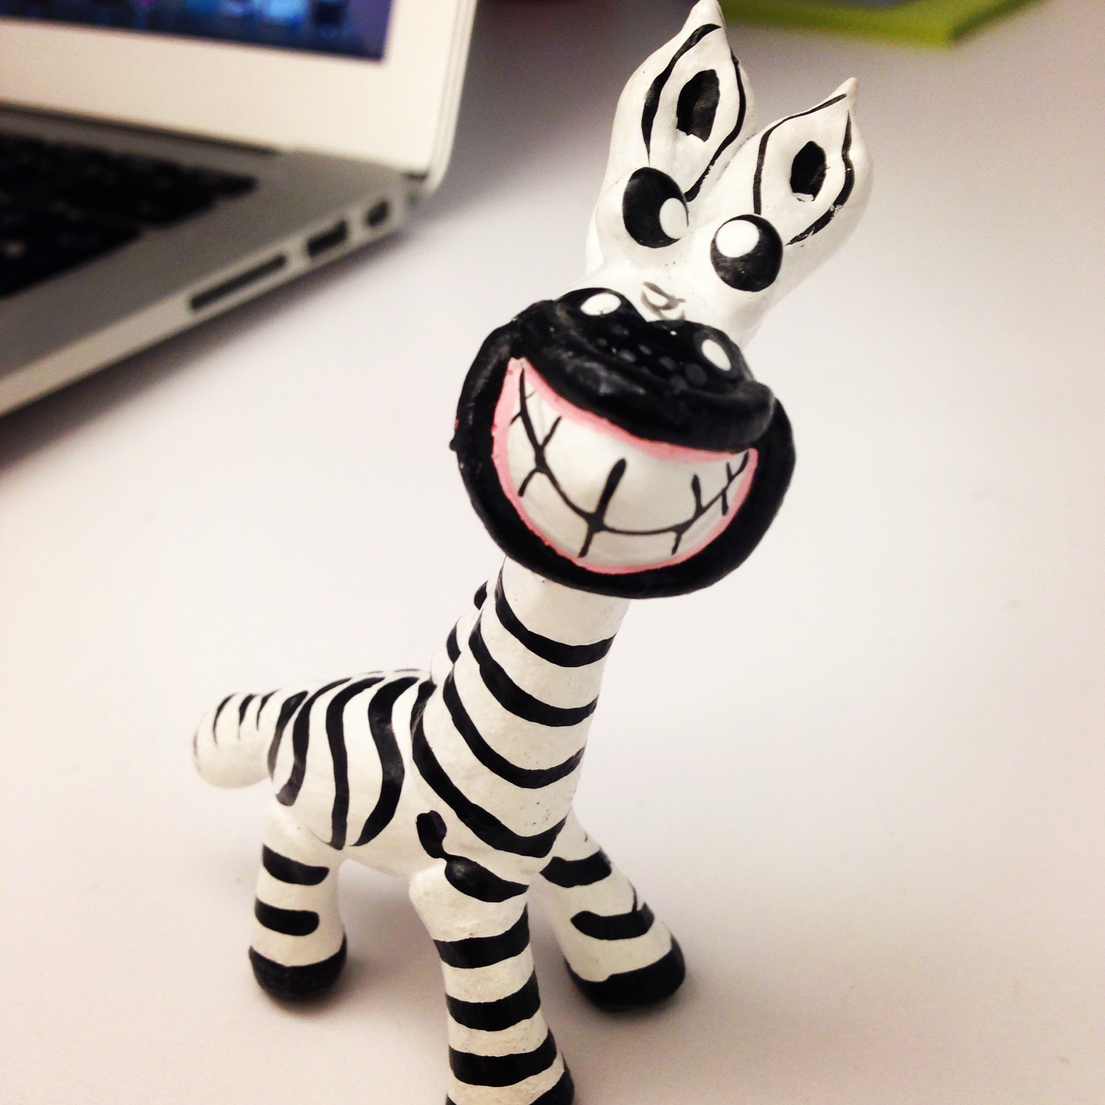
Teşekkürler…

